Slide 1
SOMA Report
(Mentoring Report Management System)
Mento : 김태완
Mentee : 민종현, 강성훈, 이재연

Slide 2
Background
멘티
멘토
사무국
문제제기
멘토링 보고서 활용 불가
실질적 기록 기능 부재
수기 작성 / 사진 촬영
번거로운 작성 과정
민감한 정보 주의
온/오프라인 이중 관리 낭비
통계 데이터 수집 어려움
규정 준수 통제 사실상 불가
멘토링에 관한
종합적인 기록 저장소
작성~인쇄 단일 프로세스
선택적 정보 공유 및 차단
웹데이터/종이문서 동시 수집
다양한 기준의 통계 데이터
규정상의 시간/공간적 제한
요구사항
도출 기능
웹을 통해
멘토링 보고서 조회
작성~인쇄 통합 시스템
블라인드 기능
웹 업로드 / 프린트 기능 동시 제공
연,월, 기수, 단계에 따른 통계
센터 내에서만 작성 가능하게 제한

Slide 3
프로젝트 개요
SOMAReport
:SW Maestro 멘토링 보고서 작성 시스템
Mentoring Report 작성, 조회, 파일 관리
<Web / Android> 지원
Mentoring 통계 관리
프로젝트별 멘토/멘티 멘토링 시간
월별 멘토/멘티 멘토링 시간
파일 관리를 Google Drive를 이용하여, 유지 비용 최소화
센터 무선망에서만 작성 가능하고 조회가능

Slide 4
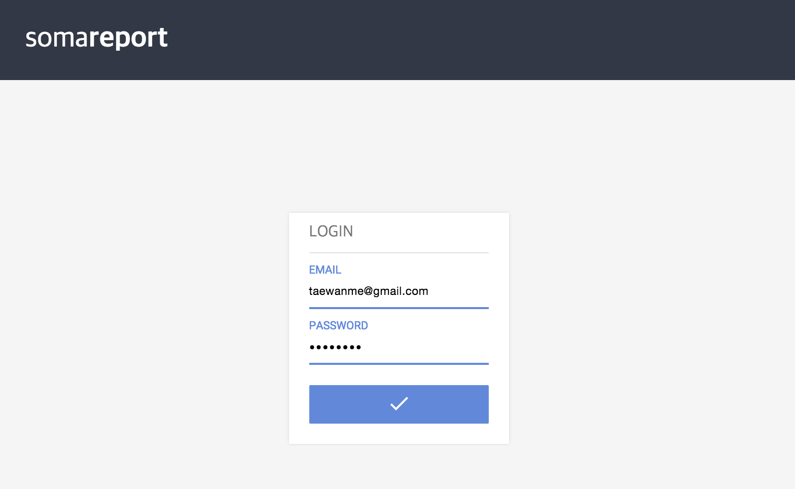
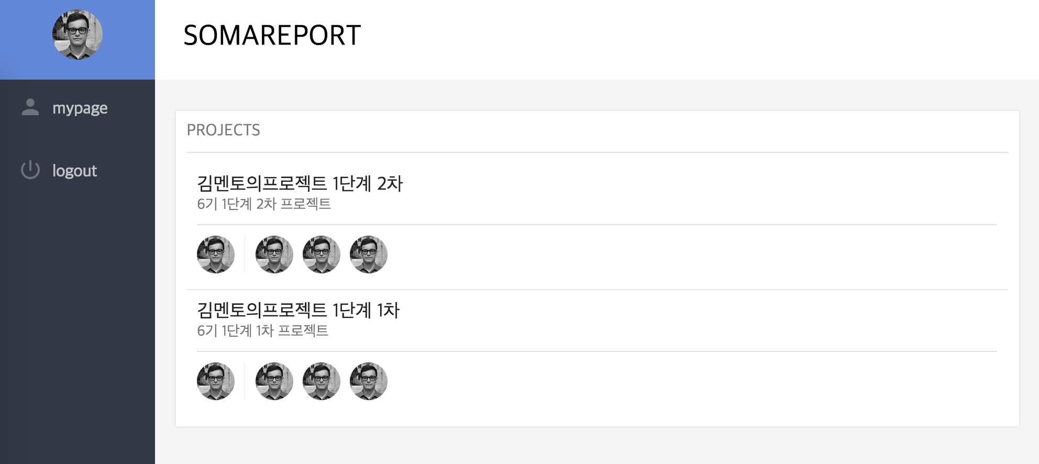
Project Flow
Login
로그인
(계정 정보에 따른 권한)
멘토 (레포트 작성, 조회)
멘티 (레포트 조회,파일첨부)
사무국 (레포트 조회, 통계)
1. 사용자 엑셀 업로드
Project List
로그인 사용자의 프로젝트 리스트들 최신 순으로 보여준다.
프로젝트를 선택하면 해당 프로젝트에 있는 레포트들을 볼 수 있다.

Slide 5
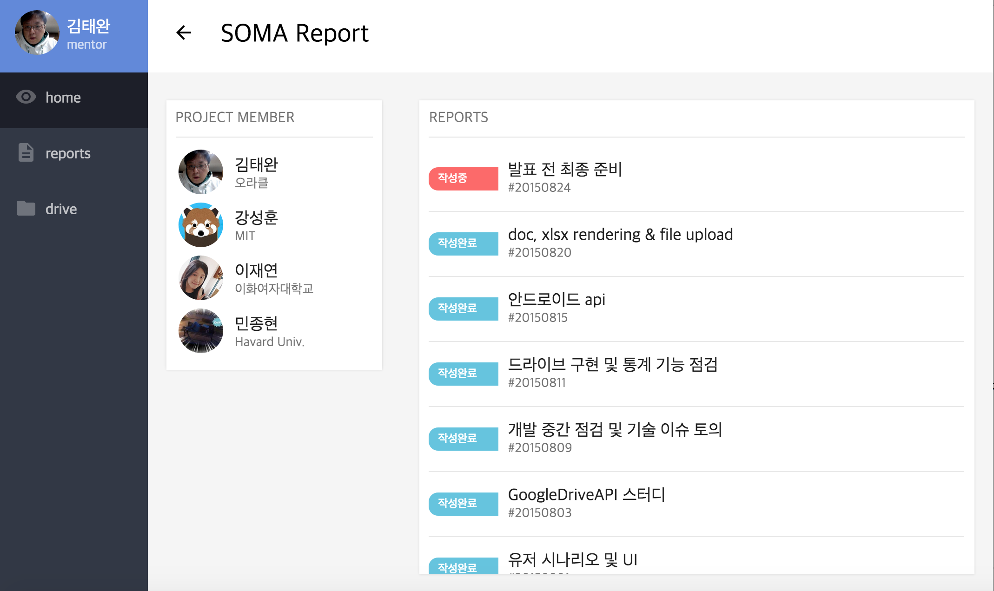
Project Flow
Report List
선택한 프로젝트의 레포트 리스트를 보여준다.
레포트는 작성중/완료 상태를 가진다. (완료버튼은 멘토가 Click)
프로젝트에 속하는 멘토/멘티 정보를 볼 수 있다.
레포트를 선택하면 해당 레포트의 상세정보를 볼 수 있다.

Slide 6
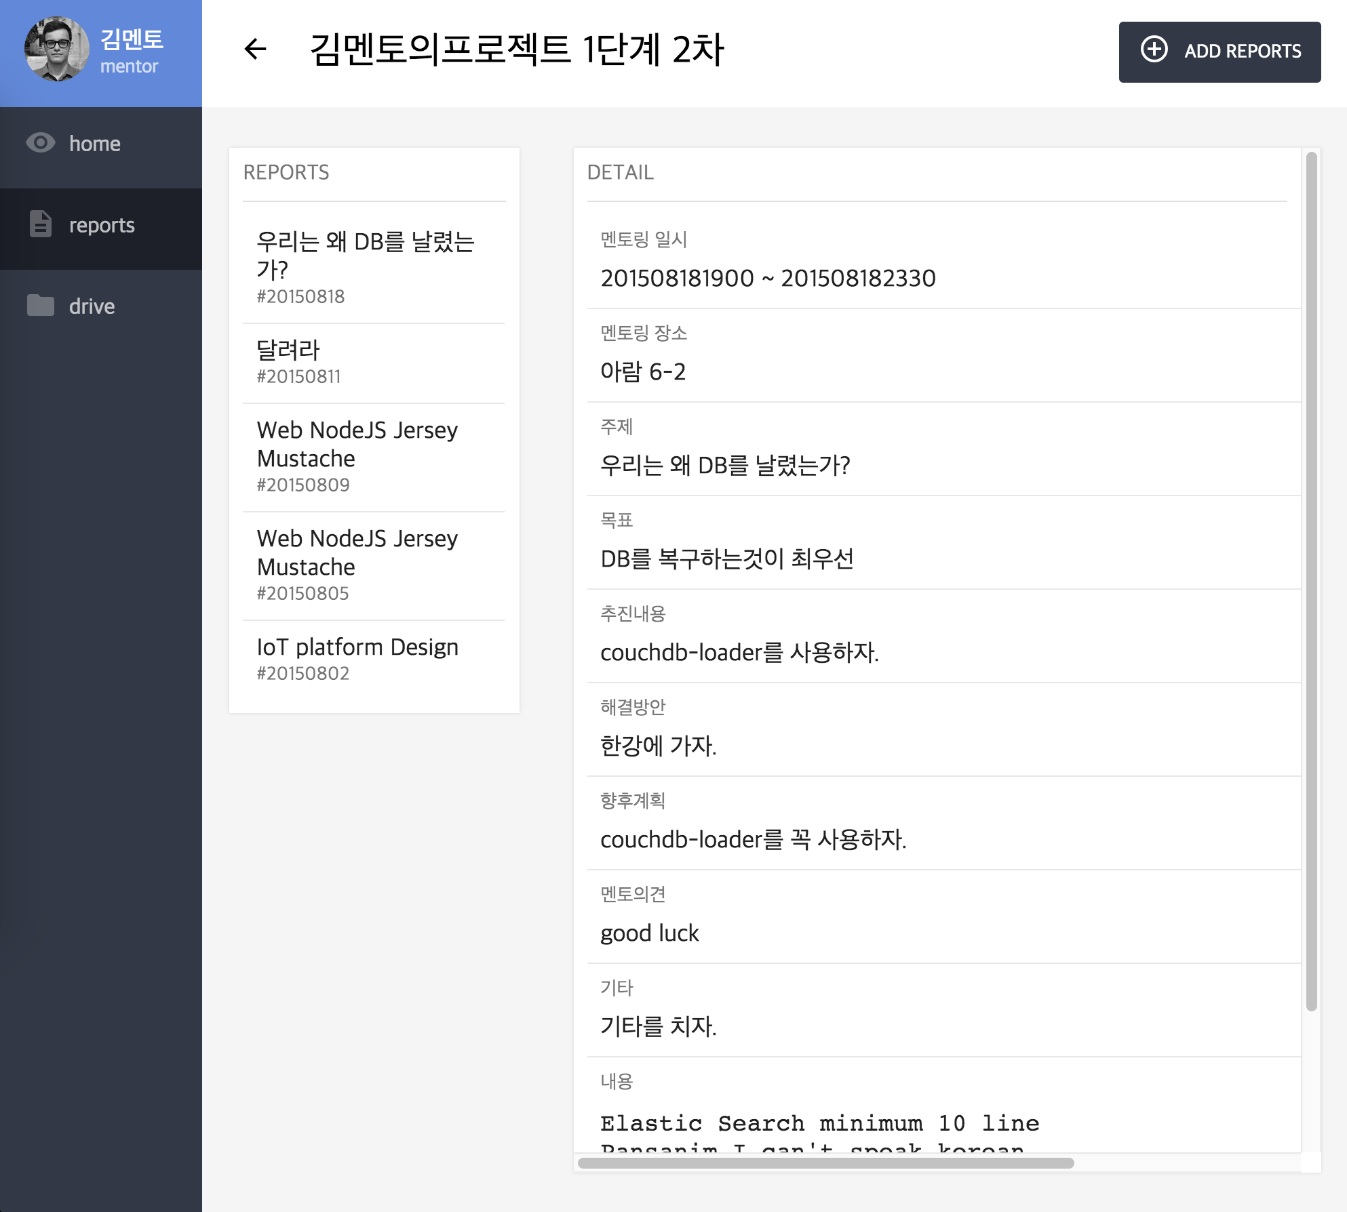
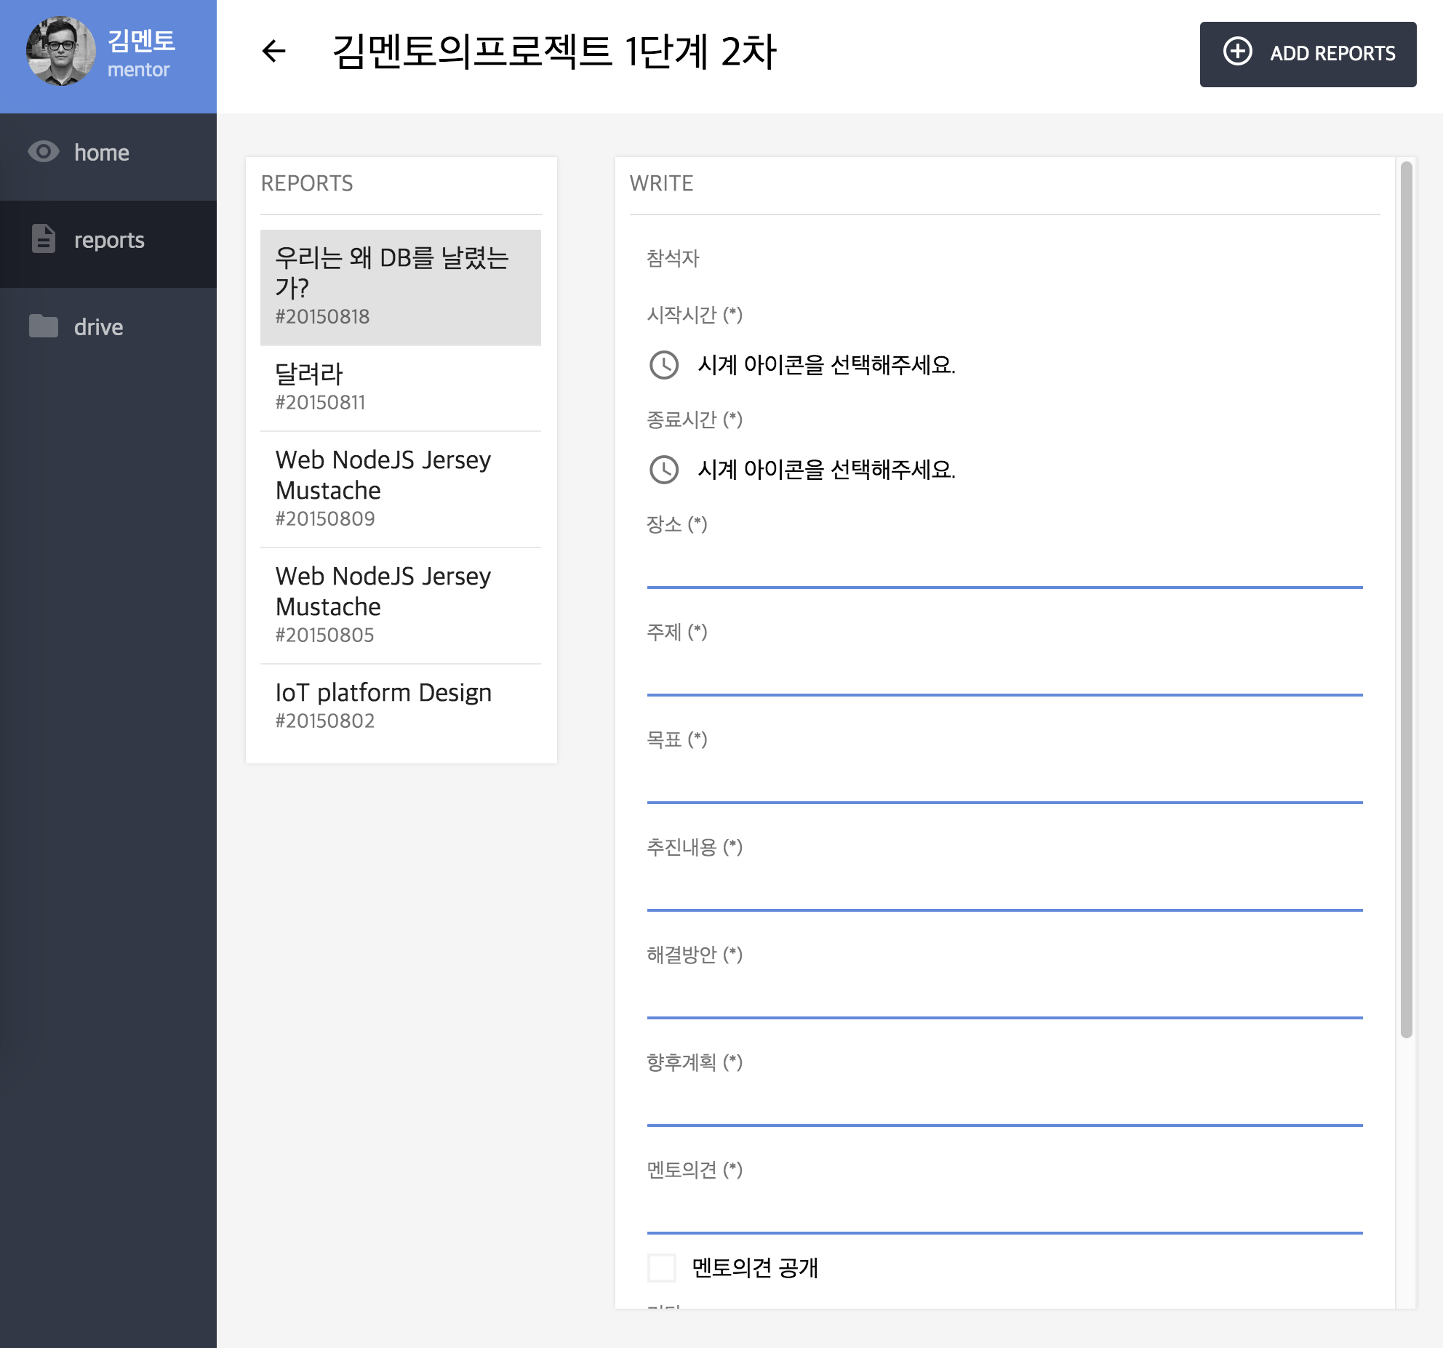
Project Flow
Report Details
Report Write
선택한 레포트의 상세 정보를 보여준다.
해당 레포트를 doc로 다운 받을 수 있다.
새로운 레포트를 추가 할 수 있다.
- 레포트를 작성 할 수 있다.
사진 / 파일을 업로드 할 수 있다
(안드로이드에서도 가능)

Slide 7
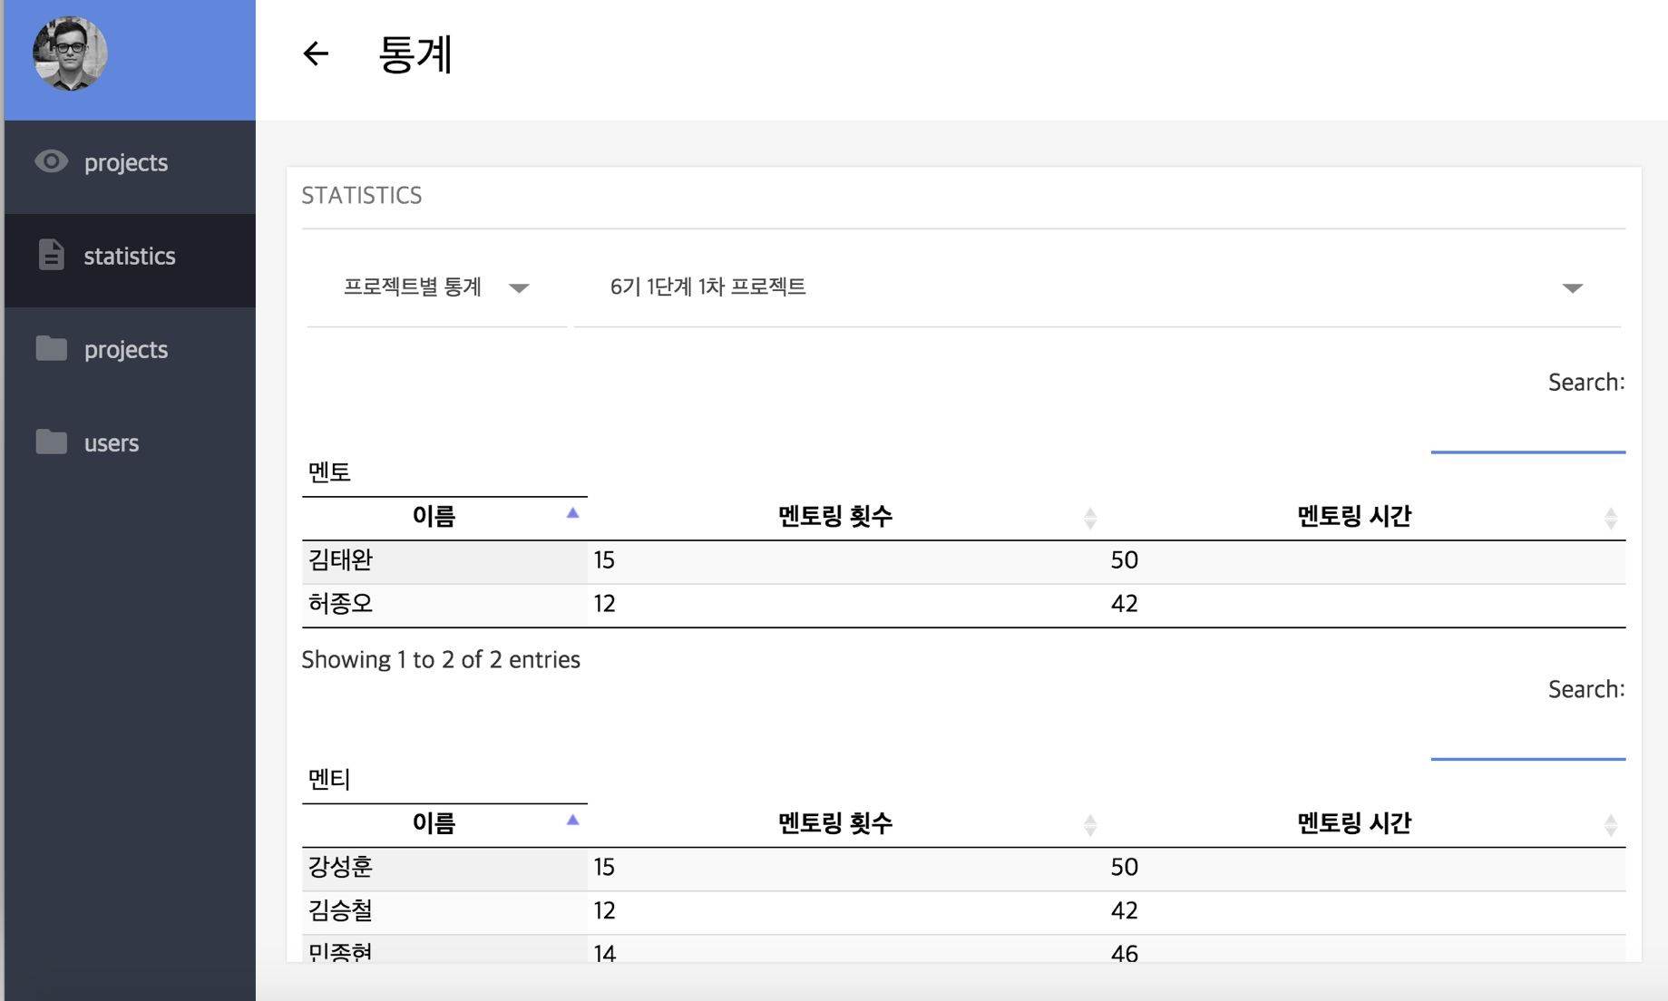
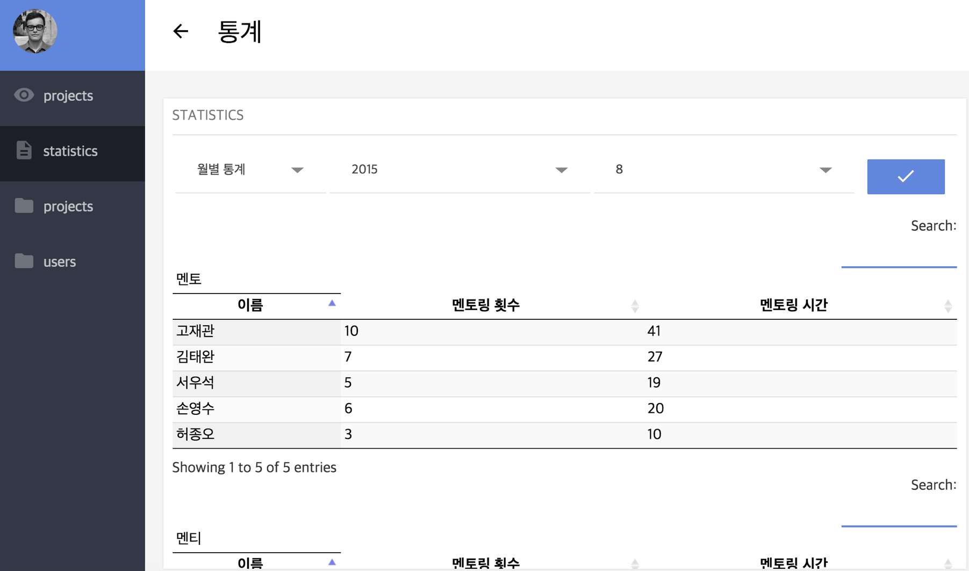
Project Flow
Statistics - project
Statistics - month
프로젝트에 속한 구성원 각각의 멘토링 횟수와 시간을 나열
선택된 연/월에 구성원 각각의 멘토링 횟수와 시간을 나열
- 구성원 이름으로 검색 가능
- 이름, 멘토링 횟수, 멘토링 시간 각 항목으로 정렬

Slide 8
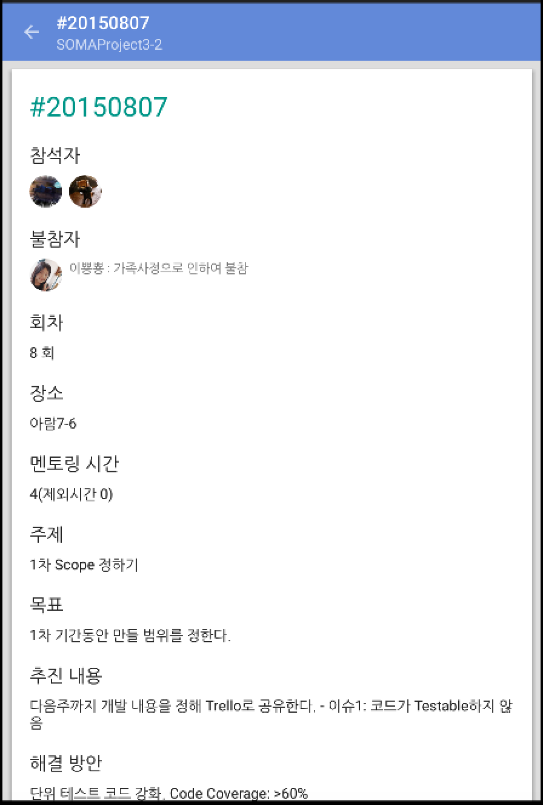
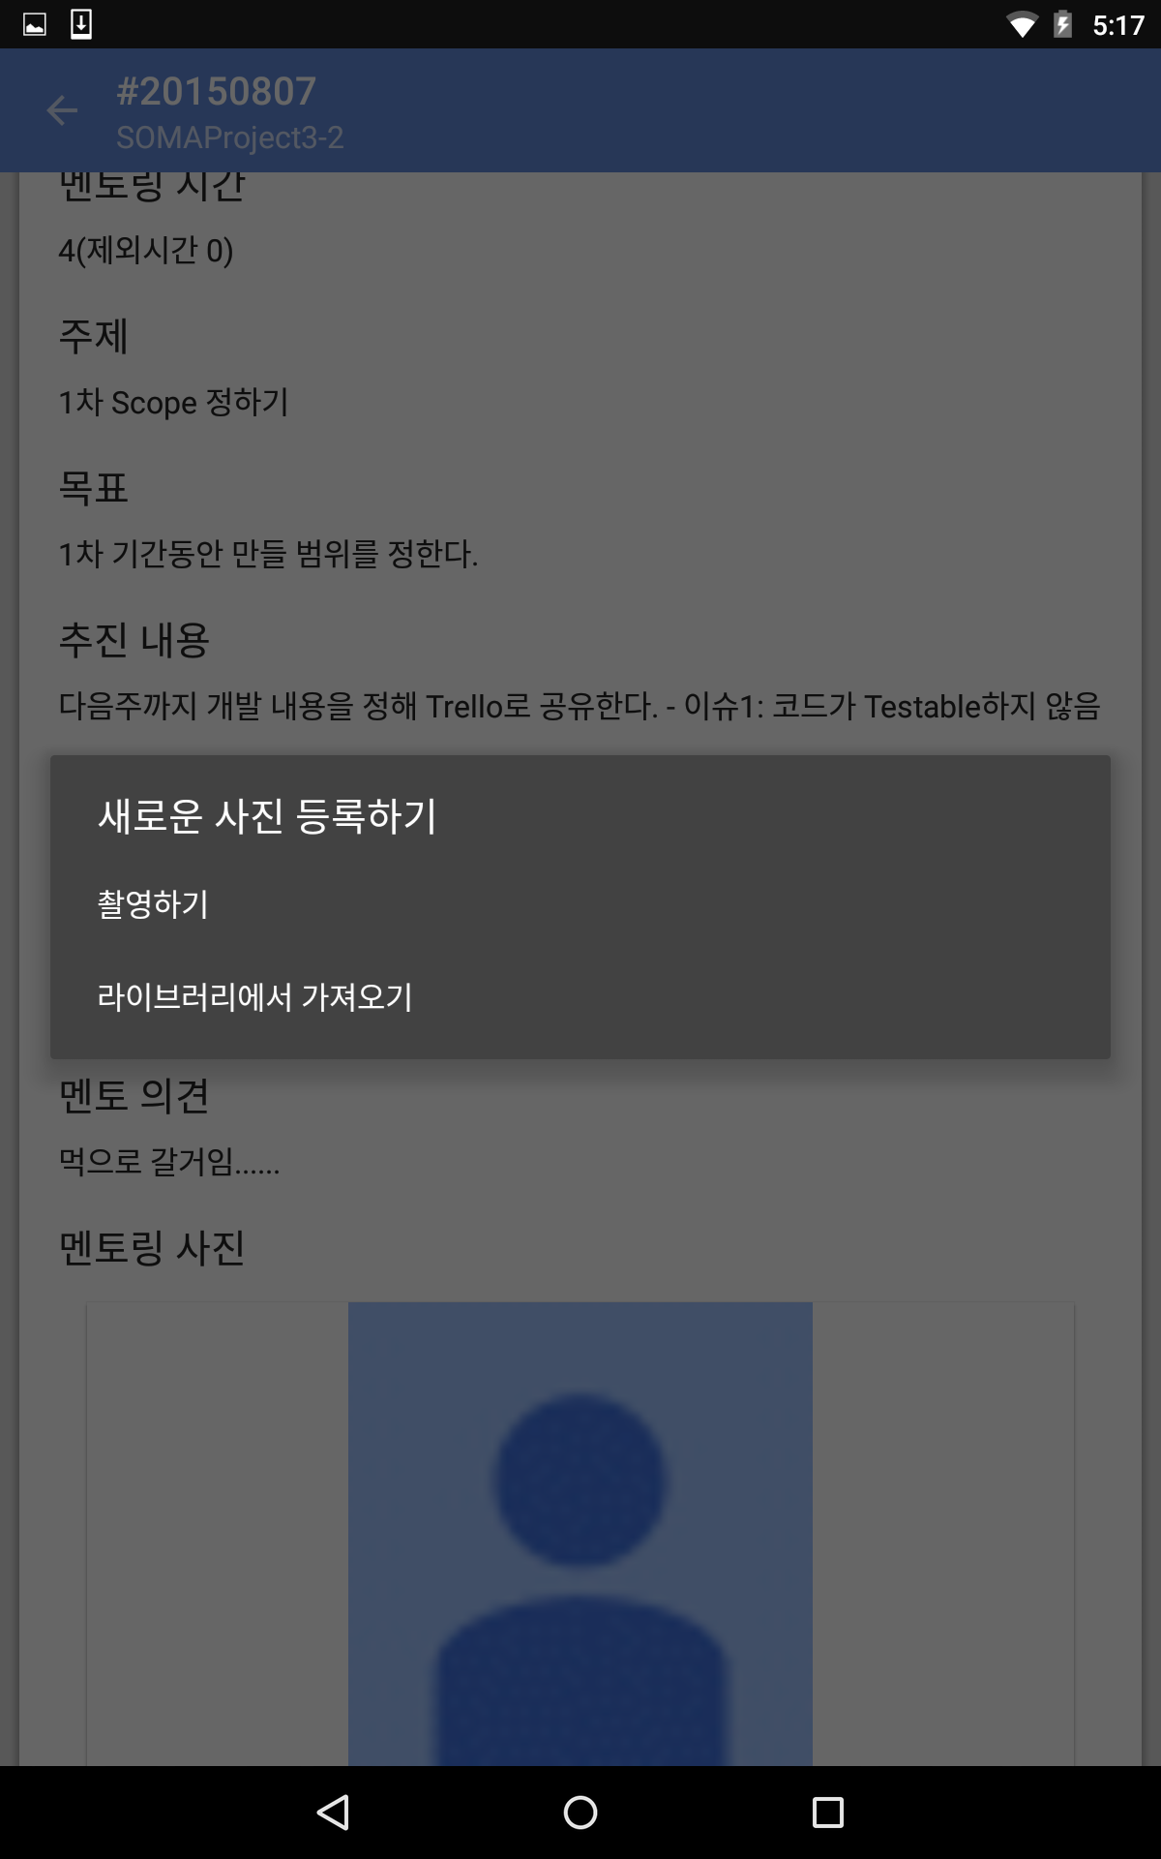
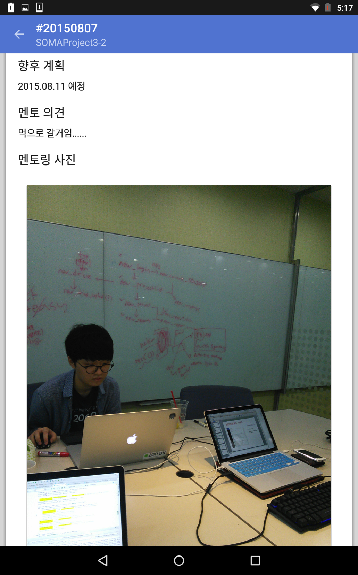
안드로이드 화면
레포트 상세보기
멘토링 사진 첨부
멘토링 사진 첨부 결과

Slide 9
기대 효과
멘티
멘토
사무국
멘토링 히스토리 관리
손쉬운 참고 자료 공유
편리하고 효율적인
멘토링 보고서 작성
정확한 시간 기록 및 정산
손쉬운 멘토링 데이터 관리
프로젝트 과정/결과 관리
정확하고 빠른 통계 데이터 수집
업무 효율성 극대화

Slide 10
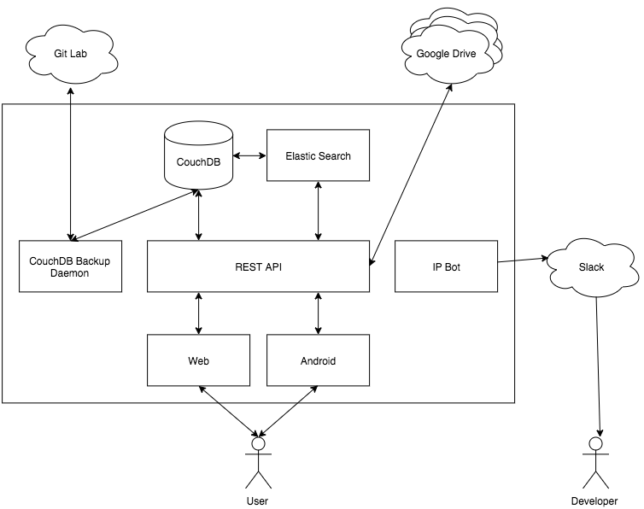
System Architecture

